Slide 1
Breadbord fait par mavrik

Slide 2
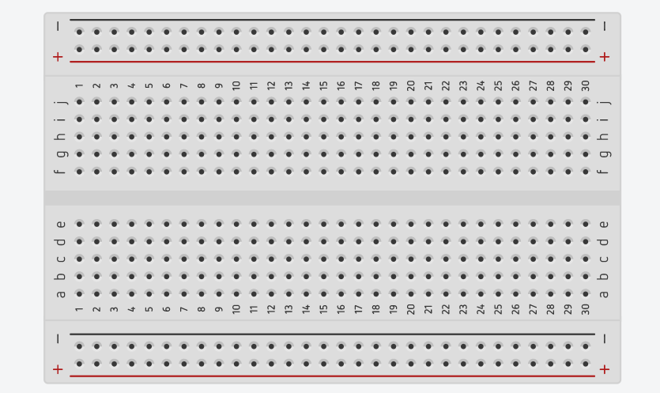
Breadbord fait par mavrik

